Slide 1
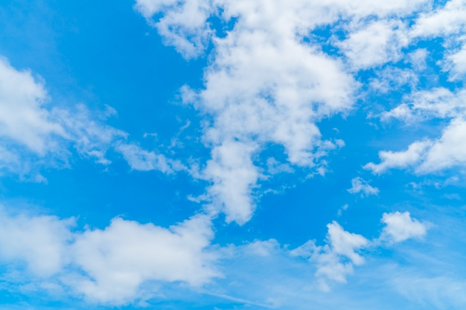
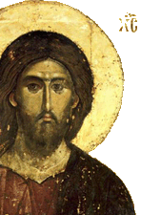
1
2
3
4
5
6
7
8
9
210
11
12
13
14
15
16
17
18
19
2o
21
22
23
1
2
3
4
5
6
7
8
9
10
11
12
13
14
15
16
17
18
19
20
21
22
23
ПРАВОСЛАВНИ КАТИХИЗИС
МАРКО РАДАКОВИЋ
МИЛОСТИВИ:
ЧИСТИ СРЦЕМ:

Slide 2
Kaд је стварао свет, Бог је желео да свет постане....? +4
НАЗАД
1

Slide 3
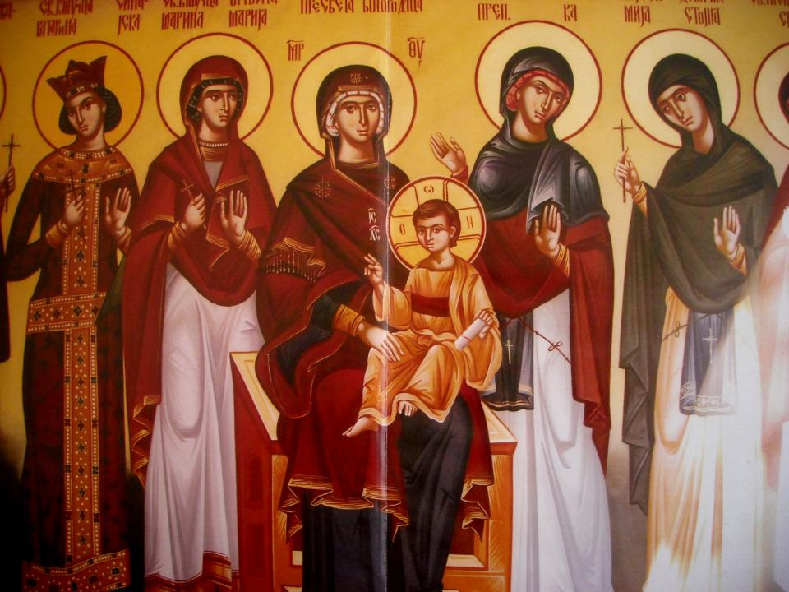
Кад се слави Света Петка? +4
НАЗАД
2

Slide 4
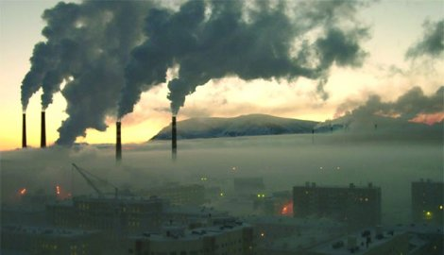
Који је једини начин да свет не буде пропадљив? +5
НАЗАД
3

Slide 5
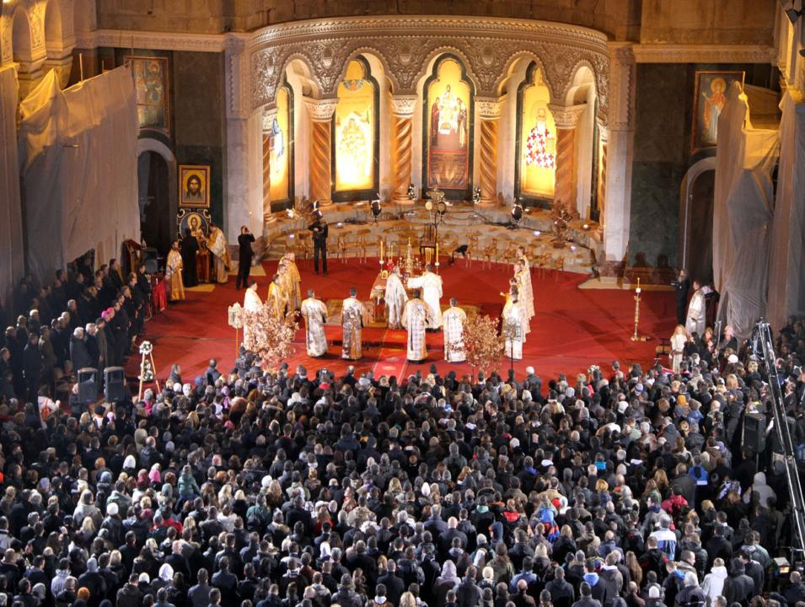
Где се остварује заједница са Богом? +5
НАЗАД
4

Slide 6
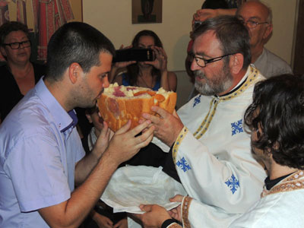
Шта је слава нашег храма (+2) и кад се прославља? (+3)
НАЗАД
5

Slide 7
+2 по колони, +4 коначно
СЕЗОНА | ЗАВЕТ | СИН
ЛИСИЦА | СИРОМАШТВО | КРАЉЕВСТВО
ЗЕЧЕВИ | МАНАСТИР | КРУНА
ПУШКА | МОЛИТВА | МАЧ
ЛОВ | МОНАХ | ПРИНЦ
СВЕТИ САВА
A 1
Б1
В 1
A 2
Б 2
В 2
A 3
Б 3
В 3
A 4
Б 4
В 4
Колона A
Колона В
Колона Б
КОНАЧНО РЕШЕЊЕ
6
НАЗАД
Notes:
СВЕТИТЕЉИ, БРАЋА, ЛЕКАР – КОЗМА И ДАМЈАН

Slide 8
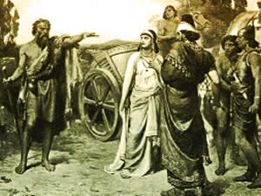
Како се звао цар против којег је говорио Свети Илија? +5
НАЗАД
7

Slide 9
Наведи неко чудо које је Бог учинио на молитву Светог Илије! +2 по чуду
НАЗАД
8

Slide 10
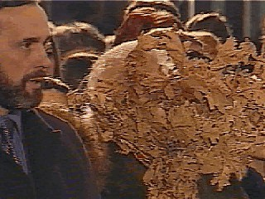
Шта означава бадњак? +3
НАЗАД
9

Slide 11
Како постајемо православни хришћани? +3
НАЗАД
10

Slide 12
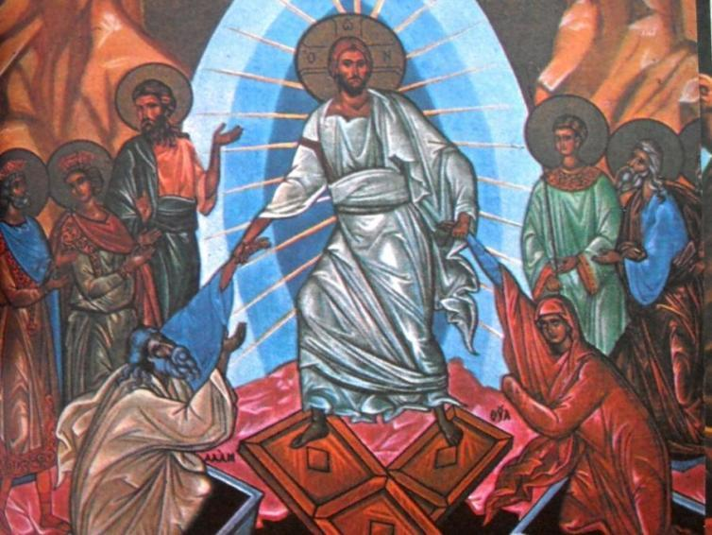
Чему је посвећена свака недеља +3 -2
11
НАЗАД

Slide 13
Која су 4 вишедневна поста? По 2 бода!!!
12
НАЗАД

Slide 14
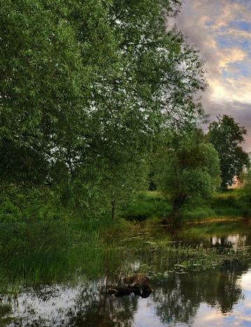
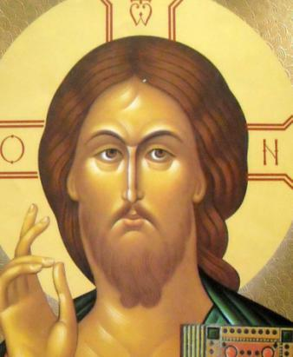
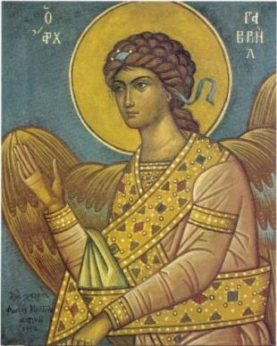
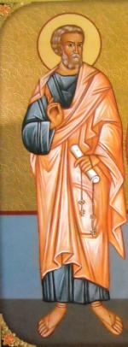
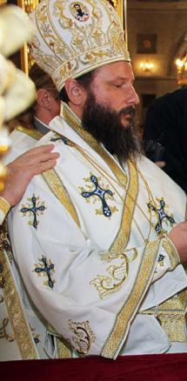
3
1
2
в
б
а
НАЗАД
13
ПОВЕЖИ!+6

Slide 15
Литургија је икона – чега?+5
15
НАЗАД

Slide 16
Свети Димитрије је
родом из града...? +3
НАЗАД
16

Slide 17
Како се припрема за Причешће? +4
17
НАЗАД

Slide 18
Шта је Црква? +3
18
НАЗАД

Slide 19
Из којег је града Света Петка?
+3
НАЗАД
19

Slide 20
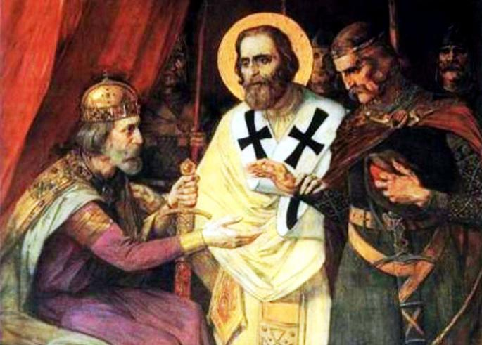
В
Браћа Светог Саве?
НАЗАД
По +2
20

Slide 21
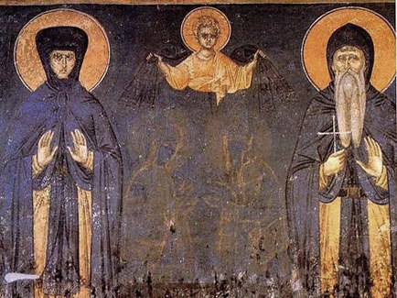
Родитељи Светог Саве? По+2
НАЗАД
21

Slide 22
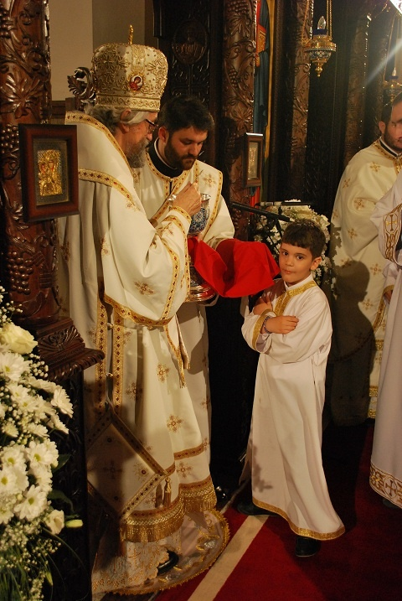
Када је Господ Исус Христос рекао да се причешћујемо?+2 У који дан се то десило? +2
22
НАЗАД

Slide 23
Како се обраћамо свештенику? +2
НАЗАД
23

Slide 24
По чему се човек разликује од свега створеног? +4
14
НАЗАД

